Slide 1




Klinik und Poliklinik für Psychosomatik
und Psychotherapie
Diversitätssensible, interprofessionelle
Kommunikation im Kreißsaal
Workshoptag I
Uniklinik Köln,
Klinik und Poliklinik für Psychosomatik und Psychotherapie &
Universität zu Köln,
Medizinische Fakultät, Institut für Hebammenwissenschaft
Dr.in phil. Claudia Scharf
Dorothea Obst, M.A.
Prof. Dr. med. Christian Albus
Prof.in Dr. Nicola H. Bauer

Slide 2

Klinik und Poliklinik für Psychosomatik
und Psychotherapie
Diversitätssensible, interprofessionelle Kommunikation im Kreißsaal
Workshoptag I, Agenda
Einstieg
Interprofessionelle Kommunikation
Diversitätssensible Kommunikation
Herausfordernde Kommunikation
Lehrfilm a) zum Umgang mit Diskriminierung
Abschluss

Slide 3
Klinik und Poliklinik für Psychosomatik
und Psychotherapie
1 Einstieg

Slide 4
Klinik und Poliklinik für Psychosomatik
und Psychotherapie
1 Einstieg
Austausch mit Sitznachbar*in über die folgenden Fragen (Schönefeld & Schmitz, 2025)
Was war dein Highlight im letzten Monat?
Was möchtest du gerne lernen/ausprobieren?
Wie fühlst du dich gerade mit Blick auf das Thema diversitätssensible,
interprofessionelle Kommunikation im Kontext Kreißsaal?
Kurzantworten der*des Sitznachbar*in im Plenum wiedergeben
Notes:
Kennenlernen
Vorab: Dozent*in stellt sich selbst kurz vor, falls er*sie die Gruppe noch nicht kennt

Slide 5
Klinik und Poliklinik für Psychosomatik
und Psychotherapie
1 Einstieg
Auseinandersetzung mit diversitätssensibler, interprofessioneller Kommunikation
Schließt auch Auseinandersetzung mit Diskriminierung und Konflikt ein
Erforderlich, um darauf aufbauend Handlungsmöglichkeiten zum Umgang mit solchen Situationen zu erarbeiten und so im Realfall handlungsfähiger zu sein
Chatham House Rule: Persönlich Berichtetes wird vertraulich behandelt
Im Fall einer Belastung: Atmen, Kontakt mit Dozent*in, Safety Exit
Notes:
Safety Exit = Raum verlassen, wenn Belastung zu stark ist. Aber auch: Fokus auf Atmung zur Selbstregulation
Chatham House Rules: Persönliche Erlebnisse werden vertraulich behandelt; bleibt im Raum
Dozent*in fragt nach Wünschen für Umgangsregeln und hält diese auf Flipchart fest

Slide 6


2 Interprofessionelle Kommunikation

Slide 7
Klinik und Poliklinik für Psychosomatik
und Psychotherapie
2 Interprofessionelle Kommunikation (Schulz et al. 2021: 61)
In welchen Situationen ist eine Zusammenarbeit
zwischen Hebamme und anderen Professionen erforderlich?
Bei diagnostizierten Abweichungen vom physiologischen Verlauf
Warum ist eine gelungene interprofessionelle Zusammenarbeit in der geburtshilflichen Versorgung von Bedeutung?
„Basis für eine bedarfsgerechte und qualitativ hochwertige Versorgung“
„Ausdruck der Vielfalt“ – Nicht als Ausdruck der Abgrenzung oder Ungleichheit
Notes:
Frage ans Plenum: In welchen Situationen ist eine Zusammenarbeit zwischen Hebamme und anderen Professionen erforderlich?
Frage ans Plenum: Warum ist eine gelungene interprofessionelle Zusammenarbeit in der geburtshilflichen Versorgung von Bedeutung?
Bezug hier: Schulz et al. (2021) = Ergebnisse einer qualitativen Interviewstudie mit 6 Hebammen

Slide 8
Klinik und Poliklinik für Psychosomatik
und Psychotherapie
2 Interprofessionelle Kommunikation (Schulz et al. 2021: 61)
Was zeichnet eine nicht gelungene Zusammenarbeit aus?
Bei Verzögerungen: „[…] Wir streiten uns dann doch schon ordentlich darüber, ob jetzt wirklich interveniert werden muss oder es erstmal noch mit dem natürlichen Weg geht“
In der Schwangerschaftsvorsorge: „das Gefühl gegen eine Wand zu laufen, dass die Kooperation von der anderen Seite gar nicht gewollt ist“
Was zeichnet eine gelungene interprofessionelle Zusammenarbeit in der geburtshilflichen Versorgung aus?
Wertschätzung, Vertrauen
Fokus auf die schwangere, gebärende Person oder Person im Wochenbett
Notes:
Frage ans Plenum: Was zeichnet eine nicht gelungene/ schlechte interprofessionelle Zusammenarbeit in der geburtshilflichen Versorgung aus? Welche Erfahrungen haben Sie gemacht?
Frage ans Plenum: Was zeichnet eine gute interprofessionelle Zusammenarbeit in der geburtshilflichen Versorgung aus? Welche Erfahrungen haben Sie gemacht?
→ Auf Tafel oder Flipchart sammeln; mit dieser Folie ggf. ergänzen

Slide 9
Klinik und Poliklinik für Psychosomatik
und Psychotherapie
2 Interprofessionelle Kommunikation
Faktoren für das Gelingen und Nicht-Gelingen
(Schulz et al. 2021: 61, Koch et al. 2021)
Systemische Faktoren
Interak-
tionale
Faktoren
Organisa-torische Faktoren
  Unterschiedlich Ausbildungs-
  und Finanzierungssysteme
  Hierarchiestruktur
  in der Klinik
  Zwischenmenschlichkeit/
  Kommunikation
Abb. 1.1: Eigene Grafik auf Basis von Schulz et al. 2021 erstellt.
Notes:
Systemische Faktoren (Schulz et al. 2021: 61)
unterschiedliche Ausbildungssysteme: Salutogenese/Pathogenese
unterschiedliche Finanzierungssysteme
Hebamme würde zur Konkurrenz für Gynäkolog*in, wenn sich schwangere Person dazu entscheidet, eine Vorsorgeuntersuchung von Hebamme, nicht von Gyn durchführen zu lassen
Zusammenarbeit, Gremienarbeit zur Verbesserung der Zusammenarbeit ist in der Freiberuflichkeit nicht vorgesehen > nicht vergütet
Organisatorische Faktoren:
„Unklarheiten bezüglich der Rollen und Fähigkeiten der anderen Berufsgruppe“
Manchmal sei es immer noch so, „dass der Arzt einfach sagt, was gemacht wird sozusagen. Und wenn die Hebamme dann Zweifel äußert, dann kommt es auf den Arzt an, ob er sich das jetzt zu Herzen nimmt oder einfach darüber hinweggeht“
Interaktionale Faktoren:
> Wie man zwischenmenschlich miteinander umgeht > wie man kommuniziert

Slide 10
Klinik und Poliklinik für Psychosomatik
und Psychotherapie
2 Interprofessionelle Kommunikation
Faktoren für das Gelingen und Nicht-Gelingen
(Schulz et al. 2021: 61, Koch et al. 2021)
  Kein Konkurrenzdenken
Systemische Faktoren
Interak-
tionale
Faktoren
Organisa-torische Faktoren
  Klare Abläufe, klare
  Verantwortungsbereiche
  Vertrauen
  Gegenseitige Unterstützung
  als Entlastung:
  Gemeinsame
  Entscheidungsfindung
  Kurze Gespräche,
  v.a. in Übergabesituationen
  Fachliche Anerkennung
  Kommunikation auf Augenhöhe
  Wertschätzung, Empathie,
  Echtheit (Rogers 1961)
  Offenheit, Klarheit
Abb. 1.1: Eigene Grafik auf Basis von Schulz et al. 2021 erstellt.
Notes:
Organisatorische Faktoren (Schulz et al. 2021: 61)
„Vertrauen in die Arbeit des anderen“
Gemeinsame Entscheidungsfindung
„Ich habe das jetzt so getastet, wie ist das so und siehst du das auch so?“
Wichtig, um „den Frauen auch das Gefühl [zu geben], dass sie gut versorgt sind und dass sich alle Parteien gut um sie kümmern“
Interaktionale Faktoren (Schulz et al. 2021: 61)
Kurze persönliche Gespräche, v.a. in Übergabesituationen
Ermöglichen es, „die Situation kurz mit allen wichtigen Informationen zu schildern, Fragen effizient klären zu können und somit Missverständnissen vorzubeugen“
Die Fachmeinung der anderen Person ernst nehmen
Kein Augenverdrehen, keine abwertenden Kommentare
„mit Respekt begegnen und auch Respekt für den anderen Beruf haben“
Bei Meinungsverschiedenheiten „ausdiskutieren mit Verständnis für die Gegenseite“

Slide 11
Klinik und Poliklinik für Psychosomatik
und Psychotherapie
3 Diversitätssensible Kommunikation

Slide 12
Klinik und Poliklinik für Psychosomatik
und Psychotherapie
3 Diversitätssensible Kommunikation (Bartig et al. 2021)
Vaginale Untersuchungen gegen den Willen der gebärenden Person
Verbale, körperliche, sexualisierte Gewalt
Fixierung in bestimmten Positionen
Durchführung von Behandlungen oder Medikamentengabe ohne Aufklärung oder Einverständnis
Verweigerung von Schmerzmitteln und/oder „husband stitch“
Rassistische Diskrimi-nierung
Diskrimi-nierung
von Personen mit Flucht-geschichte
Diskrimi-nierung von Inter*-Personen
Ableistische Diskrimi-nierung
Restriktive Regelungen zum Schwanger-schaft-sabbruch
Diskrimi-nierung von Trans*- und enby*-Personen
Nicht-Berücksichtigung ihrer Lebenssituation und geschlechtlichen Identität
Verwehren von erforderlichen gynäkologischen und urologischen Untersuchungen
Beeinträchtigung der Versorgungsqualität mangels Fachwissen zu spezifischen Gesundheitsthemen dieser Personengruppen
Geburtshilfliche
Gewalt
Diskriminierung aufgrund von Behinderungen, Beeinträchtigungen, chronischen Erkrankungen
Barrieren im Zugang zur Inanspruchnahme von Leistungen
Weniger Testung auf Gestationsdiabetes (Seidel et al. 2024)
Mangel an Sprachmittler:innen (Mohr et al. 2023)
Weniger PDA, höheres Anämierisiko (Schlothauer et al. 2024)
Nicht-Ausstellung von Geburtsurkunden geflüchteter Kinder (Engelhardt et al. 2022)
Nicht notwenige geschlechtszuweisende Operationen von intergeschlechtlich geborenen Kindern zu einem sehr frühen Zeitpunkt; teilweise ohne Einwilligung
  U.a. Unfruchtbarkeit, Inkontinenz, sexueller Funktionsverlust
Aufgrund von Unkenntnis über Eingriff Schwierigkeiten, Wiedergutmachung zu erlangen
Diskriminierung
von lesbischen
Personen
Gewaltvolle Untersuchungen, erzwungene Sectiones, Eingriffe gegen den Willen der Person
Schwarze gebärende Personen werden weniger ernst genommen, wenn sie Bedenken/Wünsche bzgl. Geburt äußern; beschuldigt, wenn ihre Babys nicht gesund zur Welt kommen (USA; Dt. nicht untersucht)
Weniger PDA
Rassismuserfahrungen von Frauen mit FGM/FGC
Abb. 2: Diskriminierung in der geburtshilflichen Versorgung (eigene Darstellung basierend auf Bartig et al. 2021, Seite 34ff).
Notes:
Im Folgenden werden Gründe für die Notwendigkeit diversitätssensibler Kommunikation benannt:
Bestehende Diskriminierung von marginalisierten Gruppen.
Hier werden Beispiele genannt, die womöglich belastend sein können. Im Falle einer Belastung: tief durchatmen, Kontakt mit Dozent*in suchen, Safety Exit.
Gründe für die Notwendigkeit diversitätssensibler Kommunikation = diversitätssensibler Interaktion
* FGM/FGC = Female Genital Mutilation/Cutting
Cis-Hetero-Normativität = mangelnde Geschlechtersensibilität von Menschen, die im Gesundheitssystem arbeiten als Basis für Diskriminierung von Menschen, die nicht in einer heterosexuellen Mono-Paarbeziehung leben
+ Verstärkung durch Intersektionalität: Wir haben mehrere Differenzlinien (Age, Gender, Race…) > Diskriminierung ist eine andere, wenn man mehrere dieser Kategorien erfüllt (z.B. Schwarze Trans-Person mit Behinderung)
Diskriminierung von Menschen, die Minoritäten angehören, ist in Vorurteilen begründet, die man gegenüber Menschen hat.
- Zur Bienenwabe „Diskriminierung von lesbischen Personen“ kann noch mündlich zu deren Diskriminierung hinzugefügt werden:
Heterosexuelle Ansprache von Patientinnen im Gespräch, in Anamnesebögen
Ungläubige Reaktionen, respektlose Behandlungen, unangemessene (voyeuristische) Fragen
distanziertes Verhalten
Verweigerung medizinischer Hilfe, Ratschlag mithilfe von Psychotherapie heterosexuell zu werden, hohe rechtliche und praktische Hürden bei Kinderwunsch (Seyler, Dennert 2021)

Slide 13
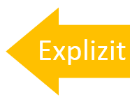
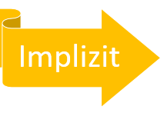
Klinik und Poliklinik für Psychosomatik
und Psychotherapie
3 Diversitätssensible Kommunikation (Aronson et al. 2023: 498ff)
kognitiv Stereotyp
emotional
affektiv
Vorurteile
behavioral
Diskrimi-nierung
Internalisierter Rassismus, Ableismus, Klassismus
internalisierte Misogynie, Abwertung von Mehrgewicht
Eigene Vorurteile
bewusst machen!
Abb. 3: Dimensionen von Vorurteilen (eigene Darstellung basierend auf Aronson et al. 2023, Seite 498 ff).
Notes:
Diskriminierung von Menschen, die Minoritäten angehören, ist in Vorurteilen begründet, die man gegenüber Menschen hat.
Frage ans Plenum: Was sind Vorurteile?
Nach Aronson et al. (2023) haben Vorurteile 3 Dimensionen (Animation)
A) Kognitive Komponente: Stereotyp
Verallgemeinerung über eine Gruppe von Menschen = Man schreibt Menschen bestimmte Merkmale zu, weil sie zu einer bestimmten Gruppe gehören
Diese Zuschreibungen erfolgen unabhängig von den tatsächlichen Eigenschaften der jeweiligen Individuen
Z.B. Gebärende Personen mit Migrationshintergrund würden Schmerz stärker darstellen als sie ihn tatsächlich empfinden
B) Affektive/Emotionale Komponente
Die Art (z.B. Verärgerung, Herzlichkeit) und Intensität (z.B. leichte Befangenheit, offene Feindseligkeit) der Emotion, die mit dieser Einstellung verbunden ist
Führt dazu, dass man v.a. die Argumente und Informationen sieht, die die eigenen Vorurteile bestätigen
Z.B. kann es sein, wenn man dem genannten Stereotyp glaubt, dass man starke Wut empfindet, wenn man daran denkt – oder Menschen begegnet, denen man diesen Stereotyp zuschreibt → dass man also im Kreißsaal wütend wird, wenn man eine gebärende Person, der man einen Migrationshintergrund zuschreibt, behandelt und diese vor Schmerzen laut stöhnt und schreit
C) Verhaltenskomponente
Das Handeln bezüglich des Vorurteils
Menschen auf eine bestimmte Art und Weise behandeln, weil sie einer bestimmten Gruppe angehören
Menschen bevorteilen (Halo Effekt)
Menschen benachteiligen = Diskriminierung
Z.B. Verweigerung von Schmerzmitteln
Diese Ungleichbehandlung kann offen erfolgen, man kann den eigenen Rassismus, Sexismus, Ableismus usw. offen zur Schau tragen
Oder verdeckt – und das passiert viel häufiger, weil sich kaum jemand selbst als Rassist:in, Sexist:in usw. identifizieren möchte
Z.B. Vermeiden von Blickkontakt, weniger freundlich sein, die Belange von z.B. schwangeren Personen nicht ernst nehmen (Medical Gaslighting)
Vorurteile sind letztlich Einstellungen, wie man über bestimmte Dinge denkt, zu ihnen fühlt und handelt (Aronson et al. 2023)
Diese Einstellungen können explizit oder implizit sein (Animation)
Explizite Einstellungen spiegeln die eigenen Werte wider
Implizite Einstellungen Muster im Denken, Fühlen und Handeln, die gesellschaftlich gelernt sind, und können expliziten Einstellungen widersprechen
Durch Sozialisierung in kapitalistischen, imperialistischen und patriarchalen Gesellschaften haben alle z.B. rassistische Vorurteile verinnerlicht, auch wenn die eigenen Werte antirassistisch sind
Daher ist es wichtig, sich der eigenen impliziten Vorurteile bewusst zu werden und diese immer mitzudenken

Slide 14
Klinik und Poliklinik für Psychosomatik
und Psychotherapie
3 Diversitätssensible Kommunikation (s. auch Mews et al. 2018)
Eigene Vorurteile
> eingestehen
> auf Metaebene mitdenken
> reflektieren
Individuelle Kommunikation
Mensch mit seinen Wünschen individuell empathisch, wertschätzend und authentisch (Rogers 1961) begegnen
Abb. 4: Dimensionen diversitätssensibler Kommunikation (eigene Darstellung).
Notes:
Frage ans Plenum: Wie kann diversitätssensibel kommuniziert werden? D.h. wie kann Diskriminierung vermieden werden?
(Animation)
1) Eigene Vorurteile
Dh all die genannten Diskriminierungsrisiken mitdenken, selbst reflektieren, welche Rolle man selbst hierbei spielt, wie man sozialisiert wurde, was die eigenen impliziten Einstellungen sind
= Differenzierte, selbstkritische Auseinandersetzung mit der eigenen Sozialisierung, persönlichen soziokulturellen Prägungen, Vorurteilen, der eigenen gesellschaftlichen Machtposition
2) Individuelle Kommunikation
Fokus auf individuelle Kommunikation anstatt auf Diversitätsmerkmale
Perspektivenübernahme:
Menschen mit Aufmerksamkeit und Sensibilität begegnen für ihre individuellen Erwartungen an geburtshilfliche Behandlung und Pflege und ihre Gesundheits-, Krankheits- und Heilkonzept
Aber auch Vorerfahrungen mit der Gesundheitsversorgung im In- und Ausland, Migrations- oder Fluchterfahrungen berücksichtigen
= Anerkennung, dass menschliches Denken, Handeln und Verhalten durch Kultur, aber auch durch andere Faktoren beeinflusst wird (z.B. soziale Lage, Bildung, gesellschaftl. Machtverhältnisse, Politik, Gesetze)
Bei Sprachbarrieren Sprachmittlung einsetzen (z.B. BIKUP, SPRINT)

Slide 15
Klinik und Poliklinik für Psychosomatik
und Psychotherapie
4 Herausfordernde Kommunikation

Slide 16

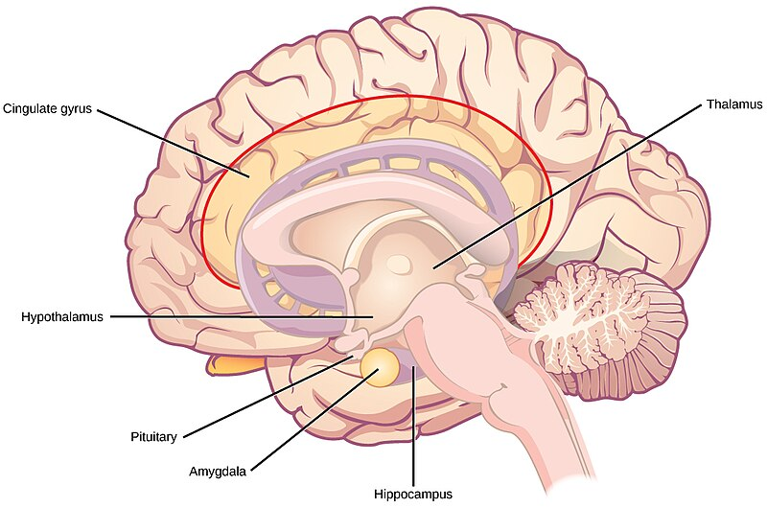
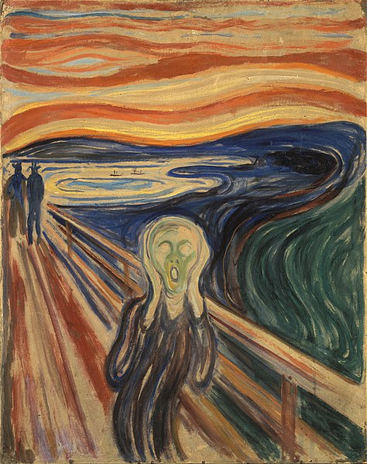

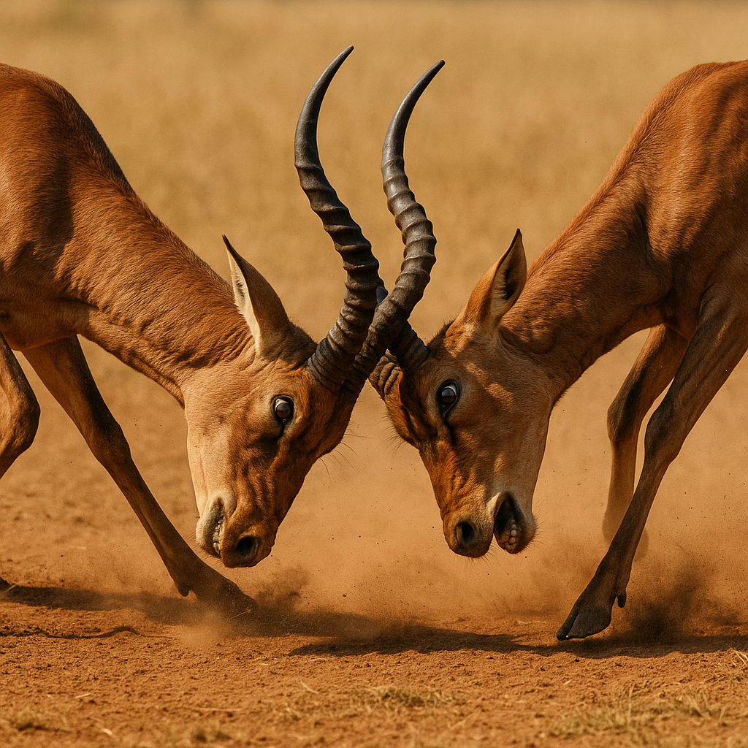

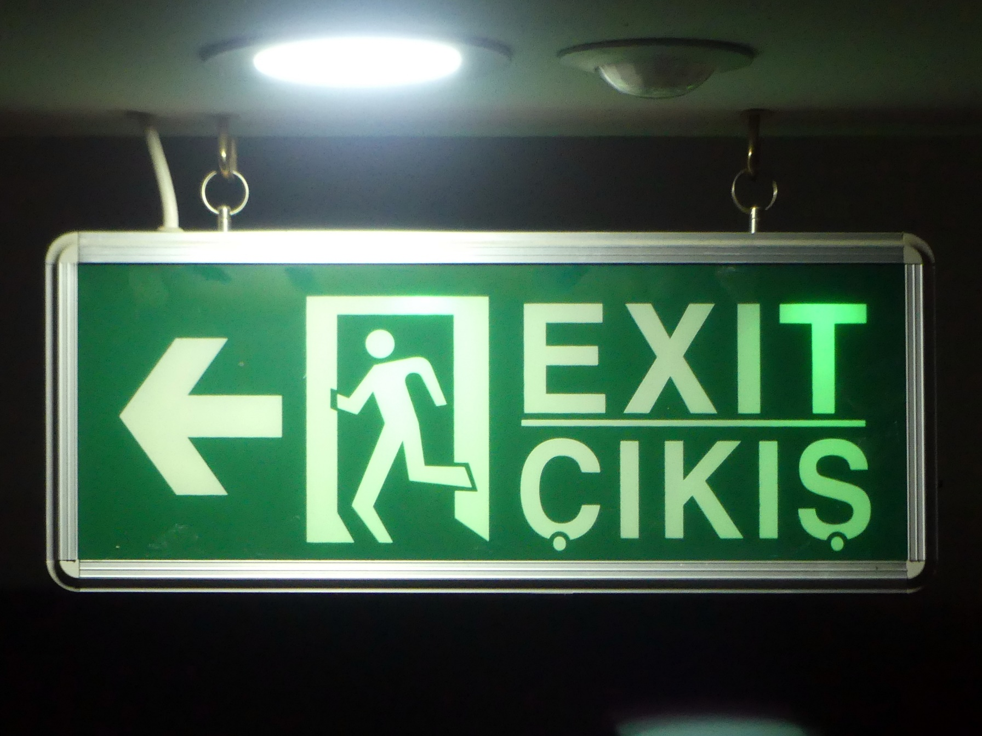
Klinik und Poliklinik für Psychosomatik
und Psychotherapie
4 Herausfordernde Kommunikation
TeWeBs (https://commons.wikimedia.org/wiki/File:Red_Warning_Light.JPG), CC BY-SA 4.0
CNX OpenStax (https://commons.wikimedia.org/wiki/File:Figure_35_03_06.jpg), CC BY-SA 4.0
Tommaso Urli (https://commons.wikimedia.org/wiki/File:Kangaroo_fight_in_the_golden_hour.jpg), CC BY-SA 4.0
Edvard Munch – The Scream. Public Domain via Wikimedia Commons
Bild KI generiert
Notes:
Animation 1:
Gerade aber in Konflikt- und Krisensituationen ist es schwieriger, eigene Vorurteile mitzudenken und individuell zu kommunizieren, um so diversitätssensibel agieren zu können
Animation 2+3:
In solchen Situationen signalisiert die Amygdala eine Gefahrensituationen, die einen in Kampf- oder Fluchtbereitschaft versetzt → Dadurch ist man weniger in der Lage rationale Entscheidungen zu fällen
Genau das ist aber gerade in Krisen- und Konfliktsituationen erforderlich
Frage ans Plenum: Wie lässt es sich nun die Aktivierung der Amygdala reduzieren, sodass gute Entscheidungen getroffen und sensibel kommuniziert werden kann?
Die Lehrperson kann jetzt ein Tafelbild mit den Ideen der Studis erstellen, und ggf. mit den Inhalten von Folie 17 ergänzen

Slide 17
Klinik und Poliklinik für Psychosomatik
und Psychotherapie
4 Herausfordernde Kommunikation
Krise
Amygdala bewertet
Situation als Gefahr
Konflikt
Fight-/Flight-
Response

Slide 18




Klinik und Poliklinik für Psychosomatik
und Psychotherapie
4 Herausfordernde Kommunikation
Atem-techniken
Kohärente Atmung, z.B. 4:4 oder 4:4:4:4
Somatische Techniken
Kontakt zu Kleidung, Boden spüren
Reiz-
reduktion
Eigene Emotionen bewusst machen
Wahrnehmen, annehmen, dass man gerade ängstlich, genervt, wütend ist,
dass man (bald) in Kampf- oder Fluchtbereitschaft ist
Augen schließen
Verlängerte Ausatmung
Geräusche, Gerüche wahrnehmen/einsetzen
Beruhigende Düfte (z.B. Lavendel)
Falls möglich: Pause, Raum verlassen
Bewegung, frische Luft
Außerhalb von Stresssituationen trainieren
Abb. 6: Herausfordernde Kommunikation
Notes:
Umgang mit Herausfordernden Situationen
1) Emotionen bewusst machen
2) Atemtechniken (Fokus)
Kohärente Atmung (4:4, beim Einatmen auf 4 zählen, bei Ausatmen auch auf 4 zählen): Balance Parasympathikus & Sympathikus
Verlängerte Ausatmung: Aktiviert Parasympathikus
3) Somatische Techniken
4) Reizreduktion
5) Auch wenn man in Notfallsituationen (Krise) schnell handeln möchte, kurz durchatmen! Um richtige Entscheidung zu treffen
6) In Konflikt-Situationen ist es möglich, den Konflikt auf einen späteren Zeitpunkt zu verlegen, sobald man merkt, dass man dysreguliert ist
7) Techniken in den Alltag integrieren, um in Stresssituationen darauf zugreifen zu können
8) Hiermit kann man verhindern, dass man in einen Kampf-/Fluchtmodus gerät

Slide 19
Klinik und Poliklinik für Psychosomatik
und Psychotherapie
5 Lehrfilm a) „ich kenne das schon“ -
zum Umgang mit Diskriminierung

Slide 20
Klinik und Poliklinik für Psychosomatik
und Psychotherapie
5 Lehrfilm a) zum Umgang mit Diskriminierung
Der Lehrfilm zeigt, wie eine gebärende Person rassistisch diskriminiert wird
Das Zeigen einer solchen Situation ist erforderlich, um darauf aufbauend Handlungsmöglichkeiten zum Umgang mit solchen Situationen zu erarbeiten und so im Realfall handlungsfähiger zu sein
Im Fall einer Belastung
  Atmen Sie langsam und fokussieren Sie die Ausatmung
  Suchen Sie das persönliche Gespräch mit der dozierenden Person
  Nehmen Sie Unterstützungsangebote Ihrer Institution wahr,
  z.B. psychosoziale Beratungsstellen

Slide 21
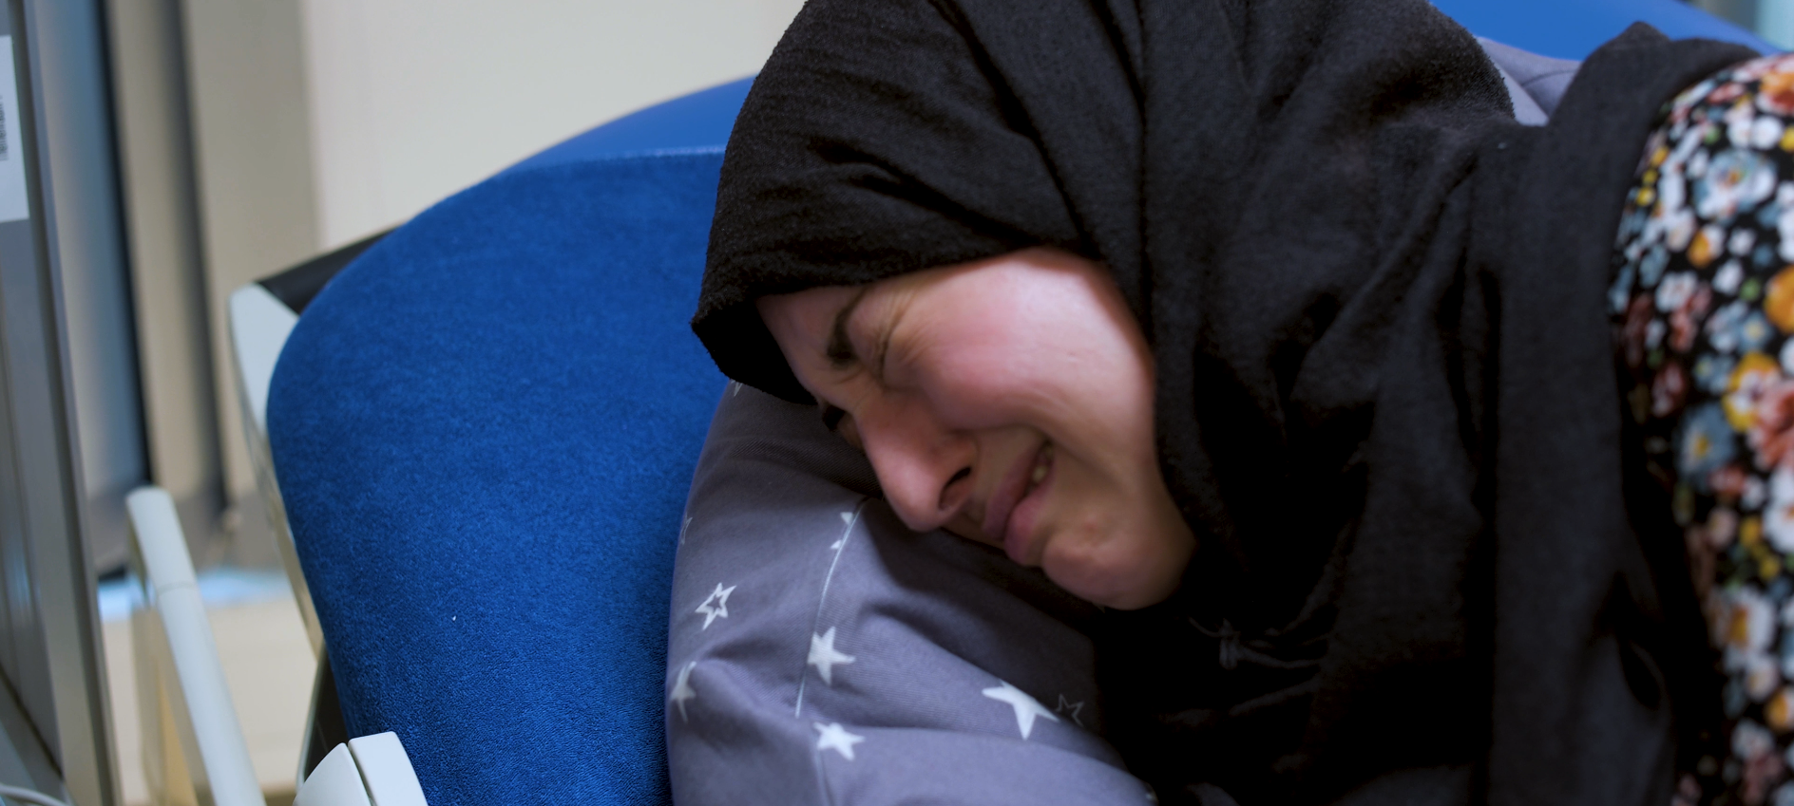
Klinik und Poliklinik für Psychosomatik
und Psychotherapie
5 Lehrfilm a) „ich kenne das schon“ zum Umgang mit Diskriminierung, Teil 1
Abb. 7: Filmausschnitt aus „Ich kenne das schon“, Teil 1 (Scharf, 2025a).

Slide 22
Klinik und Poliklinik für Psychosomatik
und Psychotherapie
5 Lehrfilm a) „ich kenne das schon“ zum Umgang mit Diskriminierung
Was haben Sie beobachtet?
Wie bewerten Sie die Situation?
Was haben Sie gefühlt, als Sie die Szene beobachtet haben?
Wie könnten die beteiligten Personen handeln (kommunizieren)?
Notes:
Fragen ans Plenum richten
Zu Fragen 1/2
Fokus auf Beschreibung richten, Trennung von Beobachtung und Interpretation
Zu Frage 2)
- Warum hat die Gyn die PDA verweigert?
Im Film: Weil die Gyn der gebärenden Person unterstellt, dass sie ihre Schmerzen als stärker darstellt als sie sie tatsächlich empfindet („Mittelmeersyndrom“)
- Hier auch Verbindung zum Theorieteil herstellen: Wo zeigen sich Gelingens-/Nicht-Gelingens-Faktoren in der interprofessionellen, diversitätssensiblen, herausfordernden Kommunikation?
Zu Frage 3)
(Das Benennen der Gefühle soll die Teilnehmenden darin unterstützen, ihre Gefühle zu regulieren)
Zu Frage 4)
Alle Handlungsvorschläge an der Tafel sammeln und clustern
Vor- und Nachteile von Handlungsvorschlägen gemeinsam diskutieren und so zwischen geeigneten und weniger geeigneten Handlungsvorschlägen differenzieren
Weniger geeignete Handlungsvorschläge gemeinsam wieder verwerfen

Slide 23
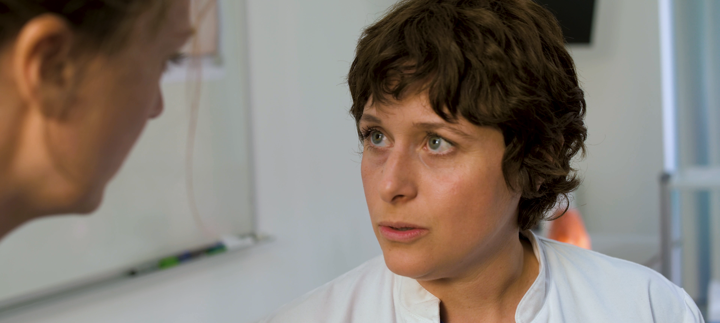
Klinik und Poliklinik für Psychosomatik
und Psychotherapie
5 Lehrfilm a) „ich kenne das schon“ zum Umgang mit Diskriminierung, Teil 2
Abb. 8: Filmausschnitt aus „Ich kenne das schon“, Teil 2 (Scharf, 2025a).
Notes:
Im Folgenden wird eine Möglichkeit gezeigt, wie mit der gezeigten Situation umgegangen werden kann. Das ist nur eine Möglichkeit unter vielen und schließt nicht aus, dass andere Vorschläge aus dem Plenum ebenfalls einen guten Umgang mit der Situation darstellen (Good Practice vs. Best Practice)

Slide 24
Klinik und Poliklinik für Psychosomatik
und Psychotherapie
5 Lehrfilm a) zum Umgang mit Diskriminierung
Was haben Sie beobachtet?
Was haben Sie gefühlt, als Sie die Szene beobachtet haben?
Halten Sie die gezeigte Handlung (Kommunikation) im Umgang mit Diskriminierung für geeignet? Haben Sie Verbesserungsvorschläge?
Können Sie sich vorstellen, in Ihrem eigenen Klinikalltag in diskriminierenden Situationen kommunikativ zu handeln,
und warum (nicht)?
Notes:
Unter 4) werden vermutlich Machtdynamiken im hierarchischen Kliniksystem thematisiert

Slide 25
Klinik und Poliklinik für Psychosomatik
und Psychotherapie
6 Abschluss und Ausblick

Slide 26
Klinik und Poliklinik für Psychosomatik
und Psychotherapie
6 Abschluss und Ausblick
Blitzlicht
Was habe ich heute gelernt/mitgenommen?
Was sollte am zweiten Workshoptag noch mal besprochen werden?
Workshoptag II
Rückblick Tag I
Zwei weitere Lehrfilme zum Umgang mit Diskriminierung im Kontext Kreißsaal
Notes:
Dozent*in stellt beide Fragen, zu der sich der Rehe nach alle Lernenden äußern; auch Dozent*in darf sich äußern
Ca. 30 sek./Person
Die einzelnen Aussagen werden nicht kommentiert oder diskutiert
Dozent*in bedankt sich im Anschluss an die Beiträge

Slide 27





Vielen
Dank!
Kontakt: claudia.scharf@uk-koeln.de
Folgen Sie uns auf Instagram
@uniklinikkoeln
@uni_koeln
@hebammenwissenschaft.koeln
Klinik und Poliklinik für Psychosomatik
und Psychotherapie
Klinik und Poliklinik
für Psychosomatik
und Psychotherapie
Institut für
Hebammenwissenschaft

Slide 28
Klinik und Poliklinik für Psychosomatik
und Psychotherapie
Diversitätssensible, interprofessionelle
Kommunikation im Kreißsaal
Workshoptag II
Uniklinik Köln,
Klinik und Poliklinik für Psychosomatik und Psychotherapie &
Universität zu Köln,
Medizinische Fakultät, Institut für Hebammenwissenschaft
Dr.in phil. Claudia Scharf
Dorothea Obst, M.A.
Prof. Dr. med. Christian Albus
Prof.in Dr. Nicola H. Bauer

Slide 29
Klinik und Poliklinik für Psychosomatik
und Psychotherapie
Diversitätssensible, interprofessionelle Kommunikation im Kreißsaal
Workshoptag II, Agenda
Einstieg
Rückblick
Lehrfilm b) zum Umgang mit Diskriminierung
Lehrfilm c) zum Umgang mit Diskriminierung
Abschluss

Slide 30
Klinik und Poliklinik für Psychosomatik
und Psychotherapie
1 Einstieg

Slide 31
Klinik und Poliklinik für Psychosomatik
und Psychotherapie
1 Einstieg
Blitzlicht
Was erwarte ich von dem heutigen Tag?
Wie fühle ich mich momentan?
Notes:
Dozent*in stellt beide Fragen, zu der sich der Rehe nach alle Lernenden äußern; auch Dozent*in darf sich äußern
Ca. 30 sek./Person
Die einzelnen Aussagen werden nicht kommentiert oder diskutiert
Dozent*in bedankt sich im Anschluss an die Beiträge

Slide 32
Klinik und Poliklinik für Psychosomatik
und Psychotherapie
2 Rückblick

Slide 33
Klinik und Poliklinik für Psychosomatik
und Psychotherapie
2 Rückblick
Gruppenarbeit
Inhalte vom Workshoptag I auf Flipchart zusammenfassen
Gruppe 1: Interprofessionelle Kommunikation
Gruppe 2: Diversitätssensible Kommunikation
Gruppe 3: Herausfordernde Kommunikation
Gruppen stellen ihre Flipcharts nacheinander vor, Rest des Kurses darf ergänzen
Notes:
Workshoptag I Wiederholung Theorie Gruppenarbeit
Teilnehmende werden in 3 Gruppen geteilt
Gruppe 1 sammelt auf Flipchart Inhalte vom Workshoptag I zur interprofessionellen Kommunikation
Gruppe 2 sammelt auf Flipchart Inhalte vom Workshoptag I zur diversitätssensiblen Kommunikation
Gruppe 3 sammelt auf Flipchart Inhalte vom Workshoptag I zur herausfordernden Kommunikation
Gruppen stellen ihre Flipcharts nacheinander vor, Rest des Kurses darf ergänzen; Dozent*in schreibt Ergänzungen auf bunte Kärtchen, klebt sie zur Flipchart
Plenum: Zusammenfassung der Diskussion zum Lehrfilm a)

Slide 34
Klinik und Poliklinik für Psychosomatik
und Psychotherapie
3 Lehrfilm b) „gibt es niemand anderen“,
zum Umgang mit Diskriminierung

Slide 35
Klinik und Poliklinik für Psychosomatik
und Psychotherapie
3 Lehrfilm b) zum Umgang mit Diskriminierung
Der Lehrfilm zeigt, wie eine Gynäkologin rassistisch diskriminiert wird
Das Zeigen einer solchen Situation ist erforderlich, um darauf aufbauend Handlungsmöglichkeiten zum Umgang mit solchen Situationen zu erarbeiten und so im Realfall handlungsfähiger zu sein
Im Fall einer Belastung
  Atmen Sie langsam und fokussieren Sie die Ausatmung
  Suchen Sie das persönliche Gespräch mit der dozierenden Person
  Nehmen Sie Unterstützungsangebote Ihrer Institution wahr,
  z.B. psychosoziale Beratungsstellen

Slide 36
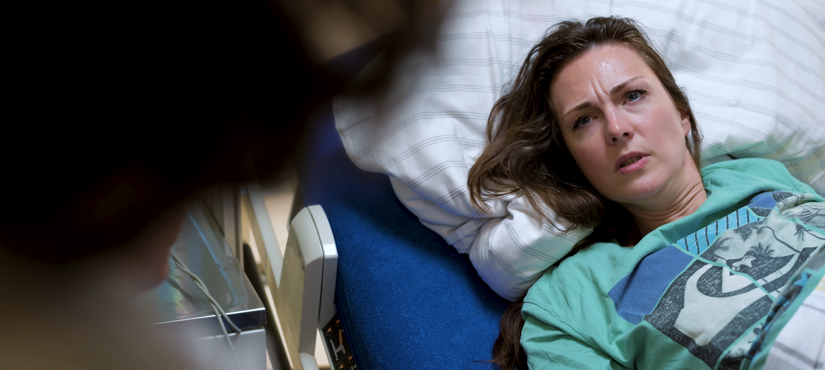
Klinik und Poliklinik für Psychosomatik
und Psychotherapie
3 Lehrfilm b) „gibt es niemand anderen“ zum Umgang mit Diskriminierung, Teil 1
Abb. 8: Filmausschnitt aus „Gibt es niemand anderen“, Teil 1 (Scharf, 2025b).

Slide 37
Klinik und Poliklinik für Psychosomatik
und Psychotherapie
3 Lehrfilm b) zum Umgang mit Diskriminierung
Was haben Sie beobachtet?
Wie bewerten Sie die Situation?
Was haben Sie gefühlt, als Sie die Szene beobachtet haben?
Wie könnten die beteiligten Personen handeln (kommunizieren)?
Notes:
Fragen ans Plenum richten
Zu Fragen 1/2
Fokus auf Beschreibung richten, Trennung von Beobachtung und Interpretation
Zu Frage 2)
- Warum hat die Gyn die PDA verweigert?
- Hier auch Verbindung zum Theorieteil herstellen: Wo zeigen sich Gelingens-/Nicht-Gelingens-Faktoren in der interprofessionellen, diversitätssensiblen, herausfordernden Kommunikation?
Zu Frage 3)
(Das Benennen der Gefühle soll die Teilnehmenden darin unterstützen, ihre Gefühle zu regulieren)
Zu Frage 4)
Alle Handlungsvorschläge an der Tafel sammeln und clustern
Vor- und Nachteile von Handlungsvorschlägen gemeinsam diskutieren und so zwischen geeigneten und weniger geeigneten Handlungsvorschlägen differenzieren
Weniger geeignete Handlungsvorschläge gemeinsam wieder verwerfen

Slide 38
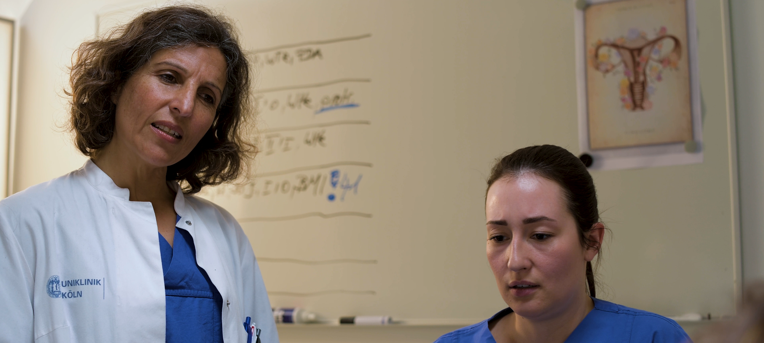
Klinik und Poliklinik für Psychosomatik
und Psychotherapie
3 Lehrfilm b) „gibt es niemand anderen“ zum Umgang mit Diskriminierung, Teil 2
Abb. 8: Filmausschnitt aus „Gibt es niemand anderen“, Teil 2 (Scharf, 2025b).
Notes:
Im Folgenden wird eine Möglichkeit gezeigt, wie mit der gezeigten Situation umgegangen werden kann. Das ist nur eine Möglichkeit unter vielen und schließt nicht aus, dass andere Vorschläge aus dem Plenum ebenfalls einen guten Umgang mit der Situation darstellen (Good Practice vs. Best Practice)

Slide 39
Klinik und Poliklinik für Psychosomatik
und Psychotherapie
3 Lehrfilm b) zum Umgang mit Diskriminierung
Was haben Sie beobachtet?
Was haben Sie gefühlt, als Sie die Szene beobachtet haben?
Halten Sie die gezeigte Handlung (Kommunikation) im Umgang mit Diskriminierung für geeignet? Haben Sie Verbesserungsvorschläge?
Notes:
Unter 4) werden vermutlich Machtdynamiken im hierarchischen Kliniksystem thematisiert

Slide 40
Klinik und Poliklinik für Psychosomatik
und Psychotherapie
4 Lehrfilm c) „darf man jetzt keinen Witz mehr machen?“,
zum Umgang mit Diskriminierung

Slide 41
Klinik und Poliklinik für Psychosomatik
und Psychotherapie
4 Lehrfilm c) zum Umgang mit Diskriminierung
Der Lehrfilm zeigt, wie eine gebärende Person aufgrund von Mehrgewicht diskriminiert wird
Das Zeigen einer solchen Situation ist erforderlich, um darauf aufbauend Handlungsmöglichkeiten zum Umgang mit solchen Situationen zu erarbeiten und so im Realfall handlungsfähiger zu sein
Im Fall einer Belastung
  Atmen Sie langsam und fokussieren Sie die Ausatmung
  Suchen Sie das persönliche Gespräch mit der dozierenden Person
  Nehmen Sie Unterstützungsangebote Ihrer Institution wahr,
  z.B. psychosoziale Beratungsstellen

Slide 42
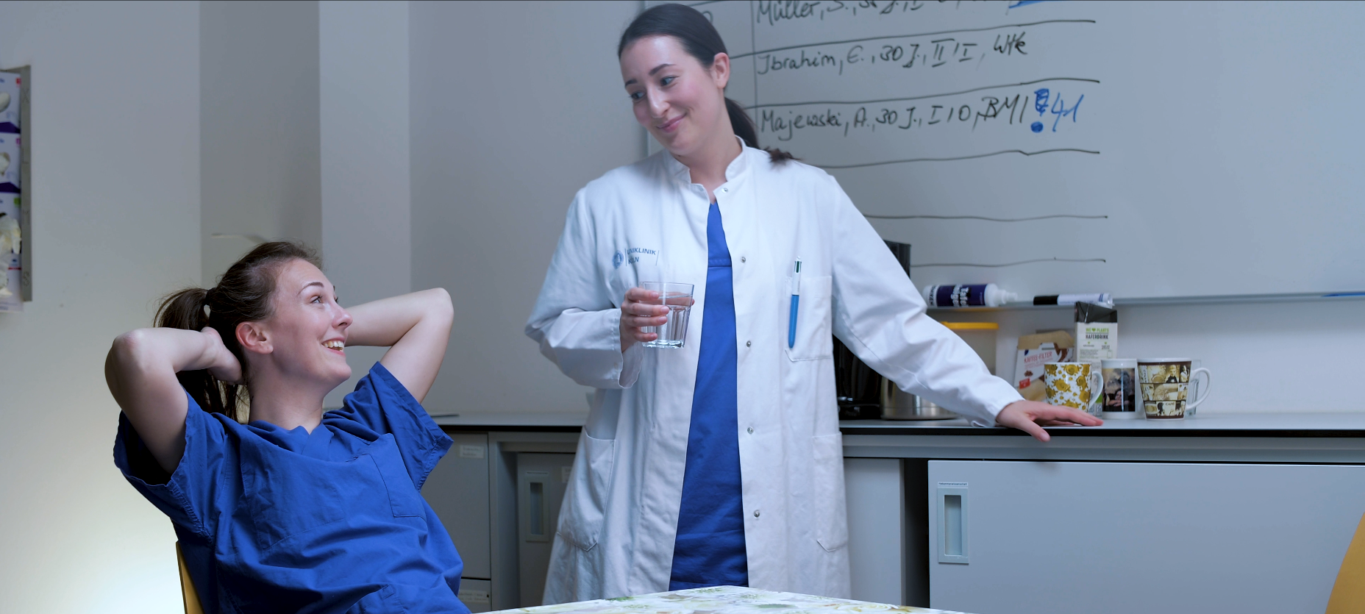
Klinik und Poliklinik für Psychosomatik
und Psychotherapie
4 Lehrfilm c) „darf man jetzt keinen Witz mehr machen?“,
zum Umgang mit Diskriminierung, Teil 1
Abb. 8: Filmausschnitt aus „darf man jetzt keinen Witz mehr machen“, Teil 1 (Scharf, 2025c).

Slide 43
Klinik und Poliklinik für Psychosomatik
und Psychotherapie
4 Lehrfilm c) zum Umgang mit Diskriminierung
Was haben Sie beobachtet?
Wie bewerten Sie die Situation?
Was haben Sie gefühlt, als Sie die Szene beobachtet haben?
Wie könnten die beteiligten Personen handeln (kommunizieren)?
Notes:
Fragen ans Plenum richten
Zu Fragen 1/2
Fokus auf Beschreibung richten, Trennung von Beobachtung und Interpretation
Zu Frage 2)
- Warum hat die Gyn die PDA verweigert?
- Hier auch Verbindung zum Theorieteil herstellen: Wo zeigen sich Gelingens-/Nicht-Gelingens-Faktoren in der interprofessionellen, diversitätssensiblen, herausfordernden Kommunikation?
Zu Frage 3)
(Das Benennen der Gefühle soll die Teilnehmenden darin unterstützen, ihre Gefühle zu regulieren)
Zu Frage 4)
Alle Handlungsvorschläge an der Tafel sammeln und clustern
Vor- und Nachteile von Handlungsvorschlägen gemeinsam diskutieren und so zwischen geeigneten und weniger geeigneten Handlungsvorschlägen differenzieren
Weniger geeignete Handlungsvorschläge gemeinsam wieder verwerfen

Slide 44
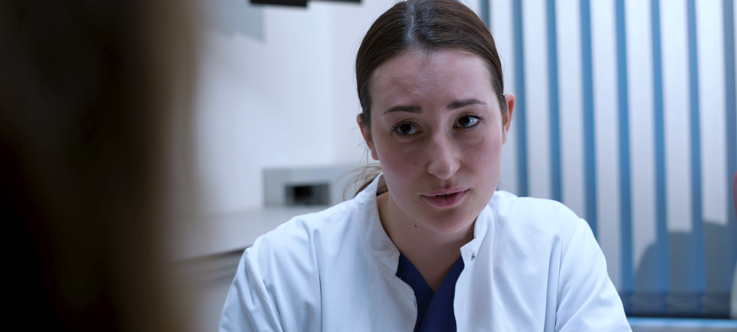
Klinik und Poliklinik für Psychosomatik
und Psychotherapie
4 Lehrfilm c) „darf man jetzt keinen Witz mehr machen“,
zum Umgang mit Diskriminierung, Teil 2
Abb. 8: Filmausschnitt aus „darf man jetzt keinen Witz mehr machen“, Teil 2 (Scharf, 2025c).
Notes:
Im Folgenden wird eine Möglichkeit gezeigt, wie mit der gezeigten Situation umgegangen werden kann. Das ist nur eine Möglichkeit unter vielen und schließt nicht aus, dass andere Vorschläge aus dem Plenum ebenfalls einen guten Umgang mit der Situation darstellen (Good Practice vs. Best Practice)

Slide 45
Klinik und Poliklinik für Psychosomatik
und Psychotherapie
4 Lehrfilm c) zum Umgang mit Diskriminierung
Was haben Sie beobachtet?
Was haben Sie gefühlt, als Sie die Szene beobachtet haben?
Halten Sie die gezeigte Handlung (Kommunikation) im Umgang mit Diskriminierung für geeignet? Haben Sie Verbesserungsvorschläge?
Können Sie sich vorstellen, in Ihrem eigenen Klinikalltag in diskriminierenden Situationen kommunikativ zu handeln,
und warum (nicht)?
Notes:
Frage 4) wurde bereits am Workshoptag I diskutiert. An diese Diskussion soll hier noch mal angeknüpft werden. Vielleicht haben sich die Einstellungen mit dem Zeigen der Filme verändert oder es hängt von der Situation ab, wann sich positioniert wird. Die Diskussion bezieht sich auf die Situationen aller drei Filme und ggf. auf andere Situationen, die die Teilnehmenden benennen.
Unter 4) werden vermutlich Machtdynamiken im hierarchischen Kliniksystem thematisiert
Den Teilnehmenden das Gefühl geben, dass es in Ordnung ist, sich nicht immer öffentlich zu positionieren, da hierarchisches System
Verweis auf (anonyme) Meldestrukturen in der eigenen Einrichtung

Slide 46
Klinik und Poliklinik für Psychosomatik
und Psychotherapie
5 Abschluss

Slide 47
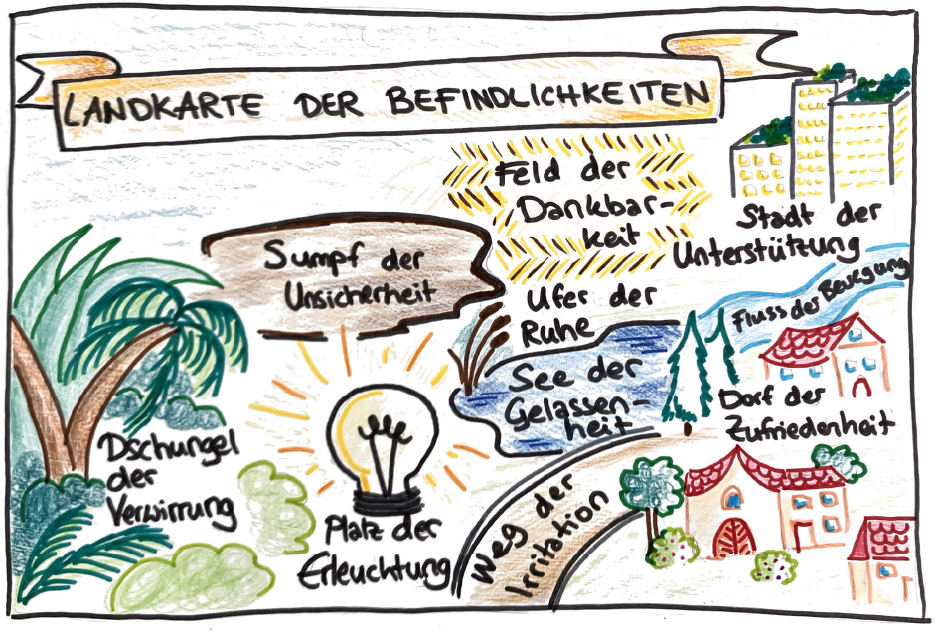
Klinik und Poliklinik für Psychosomatik
und Psychotherapie
5 Abschluss
Abb. 9: Landschaftsstimmungsbild (eigene Darstellung, adaptiert von Nowakowski, 2025).
Notes:
Dozierende/r bittet Teilnehmende, zu benennen, was sie für sich aus dem Workshop mitgenommen haben, und sich auf dem Landschafts-Stimmungsbild zu verorten (mehrere Positionen sind möglich)
(bis zu 2 Minuten/Person)

Slide 48
Klinik und Poliklinik für Psychosomatik
und Psychotherapie
Aronson, E. Wilson, T. D. & Sommers, S. (2023). Sozialpsychologie, 10. aktualisierte Aufl. Pearson.
Bartig, S., Kalkum, D., Le, H. M. & Lewicki, A. (2021). Diskriminierungsrisiken und Diskriminierungsschutz im Gesundheitswesen – Wissensstand und Forschungsbedarf für die Antidiskriminierungsforschung. Studie im Auftrag der Antidiskriminierungsstelle des Bundes.
Engelhardt, M., Gaudion, M., Kamhiye, J., Al Munjid, R. & Borde, T. (2022). Legalisiertes Othering bei der
(Nicht-)Ausstellung von Geburtsurkunden geflüchteter Kinder. Migration und Soziale Arbeit, 4, 315–325.
Koch, R, Loytved, C., König-Bachmann, M., Grylka-Baeschlin, S. (2021). Best Practice in der interprofessionellen Schwangerenvorsorge. GMS Zeitschrift für Hebammenwissenschaft, 8, 1–16.
Mews, C., Schuster, S. Vajda, C., Lindtner-Rudolph, H., Schmidt, L. E., Bösner, S., Güzelsoy, L., Kressing, F., Hallal, H., Peters, T., Gestmann, M., Hempel, L., Grützmann, T., Sievers, E. & Knipper, M. (2018). Kulturelle Kompetenz und Global Health: Perspektiven für die medizinische Ausbildung – Positionspapier des GMA-Ausschusses Kulturelle Kompetenz und Global Health. GMS Journal for Medical Education, 35, 3.
Mohr, E., Engelhardt, M., Gaudion, M., Al Munjid, R., Krautstengel, A.-S., Patzelt, L. & Borde, T. (2023). Health Literate Maternity Care of Forced Migrant Women in Germany. SSM – Qualitative Research in Health 4, 100366, 1–11.
Nowakowski, S. (2025). Gewaltfreie Kommunikation [Workshop].
Quellen

Slide 49
Klinik und Poliklinik für Psychosomatik
und Psychotherapie
Rogers, C. (1961). On Becoming a Person. A Therapist’s View of Psychotherapy. Constable.
Scharf, C. (Regie) (2025a). „Ich kenne das schon” [Film]. Deutschland: MedizinFotoKöln.
Scharf, C. (Regie) (2025b). „Gibt es niemand anderen” [Film]. Deutschland: MedizinFotoKöln.
Scharf, C. (Regie) (2025c). „Darf man jetzt keinen Witz mehr machen” [Film]. Deutschland: MedizinFotoKöln.
Seyler H., Dennert, G. (2021): Betreuung von lesbischen und bisexuellen Patientinnen in der Gynäkologie und Geburtshilfe. Gynäkologie 54, 457-464
Schlothauer, D., Teschemacher, L., Breckenkamp, J., Borde, T., David, M., Abou-Dakn, M., Henrich, W. & Seidel, V. (2024). Perinatal Outcome of Immigrant Women With and Without Refugee Status Compared to Non-Immigrant Women: Results of the Pregnancy and Obstretic Care for Refugees (PROREF) Corss-Sectional Study (=Archives of Gynecology and Obstretics). Wiesbaden.
Schönefeld, E. & Schmitz, F. (2025). Umgang mit Machtmissbrauch im Hochschulsystem [Workshop].
Schulz, A. A., Richter, H. & Wirtz, M. A. (2021). Interprofessionelle Zusammenarbeit in der geburtshilflichen Versorgung aus Sicht der Hebammen. Die Hebamme, 34, 57–63.
Seidel, V., Teschenmacher, L., Breckenkamp, J., Henrich, W., Borde, T., David, M. & Abou-Dakn, M. (2024). Geburtshilfliche Versorgung bei Gestationsdiabetes von geflüchteten und immigrierten Frauen im Vergleich zu nicht-immigrierten Frauen in Berlin: Eine Analyse quantitativer Daten der Pregnancy and Obstretic Care for Refugees (PROREF)-Studie. Thieme.
Quellen

Slide 50
Vielen
Dank!
Kontakt: claudia.scharf@uk-koeln.de
Folgen Sie uns auf Instagram
@uniklinikkoeln
@uni_koeln
@hebammenwissenschaft.koeln
Klinik und Poliklinik für Psychosomatik
und Psychotherapie
Klinik und Poliklinik
für Psychosomatik
und Psychotherapie
Institut für
Hebammenwissenschaft

Slide 51

Klinik und Poliklinik für Psychosomatik
und Psychotherapie
Impressum
Herausgeber*innen:
Empowerment für Diversität – Allianz für Chancengleichheit in der Gesundheitsversorgung
Augustenburger Platz 1
13353 Berlin
www.empowerment.charite.de
&
Uniklinik Köln
Klinik und Poliklinik für Psychosomatik und Psychotherapie
&
Universität zu Köln
Medizinische Fakultät
Institut für Hebammenwissenschaft
Autor*innen: Dr.in phil. Claudia Scharf, Dorothea Obst M.A., Prof. Dr. med. Christian Albus, Prof.in Dr. Nicola H. Bauer
CC BY-ND 4.0
https://creativecommons.org/licenses/by-nd/4.0/deed.de
Dieses Bildungsmaterial ist urheberrechtlich geschützt und – soweit nicht anders angegeben – lizenziert unter der Lizenz Creative Commons Namensnennung-Keine Bearbeitung 4.0 International (CC BY-ND 4.0). Das bedeutet, dass es von allen interessierten Personen zu jedem Zweck ohne individuelle Zustimmung und kostenlos genutzt werden kann. Dies umfasst Kopien aller Art, jegliche digitale oder physische Weitergabe und Online-Stellung sowie das Teilen, ganz gleich, in welchem Medium oder auf welcher Plattform. Bei der Nutzung müssen zumindest die Hinweise auf Autor*in (wie oben angegeben) und Lizenz beibehalten werden. Nicht gestattet ist es, das Material in geänderter Form oder Fassung zu veröffentlichen und/oder mit der Öffentlichkeit zu teilen (ND=Keine Bearbeitung). Details ergeben sich aus dem Lizenztext, der abrufbar ist unter https://creativecommons.org/licenses/by-nd/4.0/legalcode.de.
Von der ND-Einschränkung (ND = Keine Bearbeitung) ausgenommen (also ausdrücklich erlaubt) sind didaktische Änderungen im Rahmen der Verwendung im Unterricht. Darunter fallen insbesondere die Anpassung des Ablaufs von Übungen an die berufsspezifischen Anforderungen jeweiliger Zielgruppen (z.B. Medizinstudierende, Auszubildende zur Pflegefachperson etc.) und die Übertragung in einfache Sprache. Die Online-Stellung solcher Änderungen muss bei den Autor*innen angefragt werden.
Von der CC-Lizenz ausgenommen sind die in der Veröffentlichung zitierten Fremdabbildungen. Diese werden nach der Zitatregelung in § 51 des Urhebergesetztes (UrhG) verwendet.
Das Bildungsmaterial wurde entwickelt im Rahmen des Programms „Empowerment für Diversität – Allianz für Chancengerechtigkeit in der Gesundheitsversorgung“, angesiedelt an die Charité – Universitätsmedizin, gefördert von der Stiftung Mercator.
Design & Layout: Thomas Kunicke
Erscheinungsjahr: 2025

